Slide 1
图嵌入综述： 1.什么是图嵌入？ 2.为什么要图嵌入？ 3.图嵌入有什么方法？ 4.图嵌入有什么挑战？
A Comprehensive Survey of Graph Embedding: Problems, Techniques and Applications

Slide 2
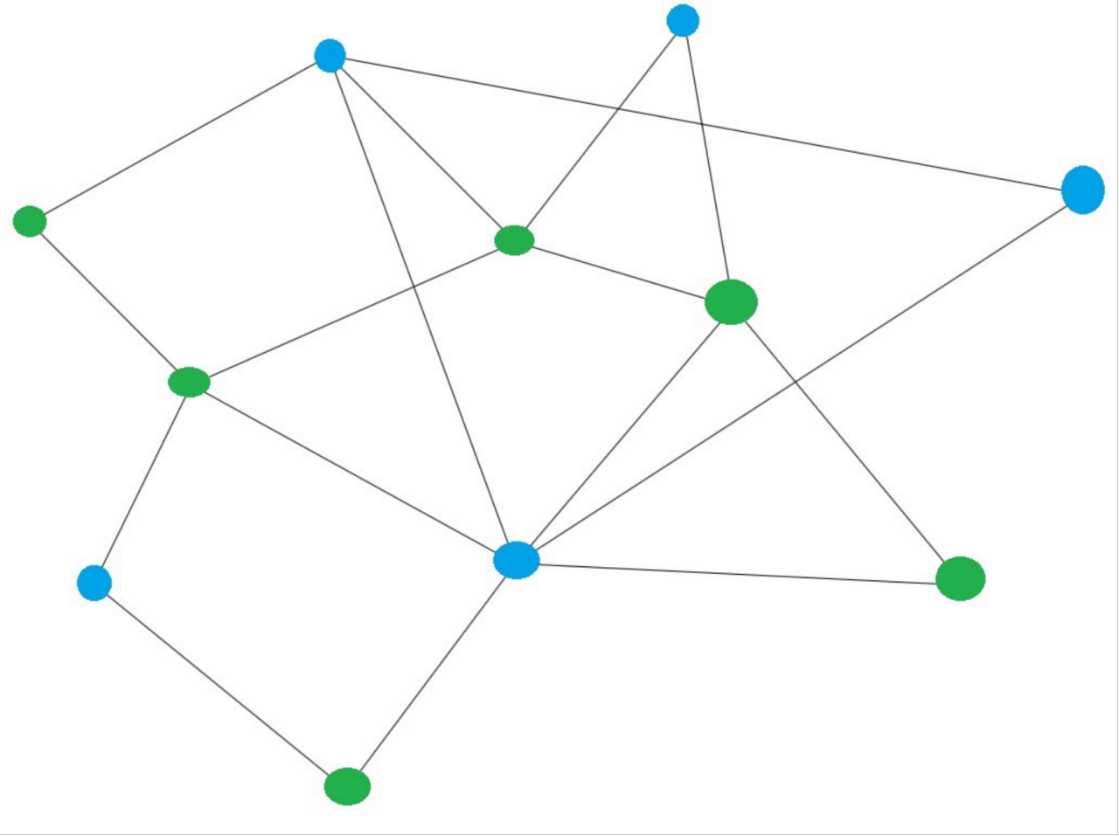
1.什么是图嵌入？
什么是图？
图（graph）是一个非常常用的数据结构，现实世界中很多很多任务可以描述为图问题，比如社交网络，蛋白体结构等，甚至规则网格结构数据（如图像，视频等）也是图数据的一种特殊形式，因此图是一个很值得研究的领域。

Slide 3
1.什么是图嵌入？
什么是图嵌入（ Embedding ）？
嵌入在数学上是一个函数，f:X一>Y，即将一个空间的点映射到另一个空间，通常是从高维抽象的空间映射到低维具象的空间；
它是一种将图数据（通常为高维稀疏的矩阵）映射为低微稠密向量的过程,如图。图嵌入需要捕捉到图的拓扑结构，顶点与顶点的关系，以及其他的信息 （如子图，连边等）。如果有更多的信息被表示出来，那么在接下来的任务将会获得更好的表现。在嵌入的过程中存在着一种共识：向量空间中保持连接的节点彼此靠近。基于此，研究者提出了拉普拉斯特征映射（Laplacian Eigenmaps）和局部线性嵌入（Locally Linear Embedding ，LLE）

Slide 4
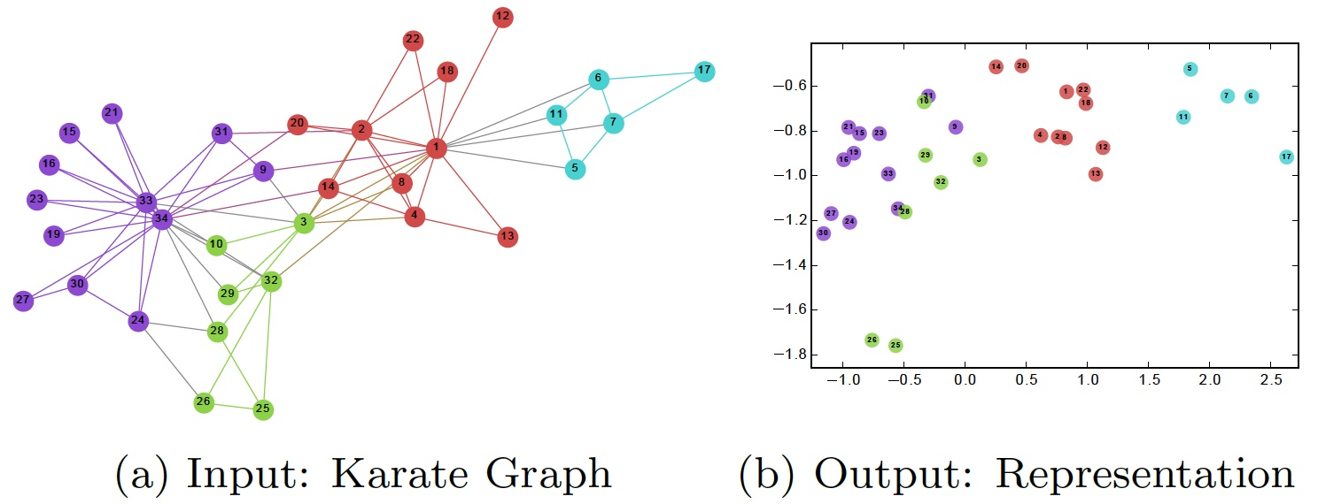
2.为什么要进行图嵌入？
图数据一般用矩阵存储，而这个矩阵往往是稀疏矩阵，信息密度小，但矩阵参与运算，计算量很大。所以我们想用一种方式把矩阵压缩成为一个向量（尽量不丢失原有矩阵中的信息），达到简化计算的目的，这个压缩的过程就是嵌入的过程。
1.在图上直接进行机器学习具有一定的局限性。
2.图嵌入能够压缩数据，向量计算比直接在图上操作更加的简单、快捷。

Slide 5
3.图嵌入的经典算法及论文出处。
Word2vec：Efficient Estimation of Word Representations in Vector Space. arXiv:1301.3781,2013.
Deepwalk：DeepWalk: online learning of social representations
LINE：Large scale information network embedding
GraRep：Learning Graph Representations with Global Structural

Slide 6
Node2vec： Scalable Feature Learning for Networks
Struc2vec : struc2vec:LearningNode Representations from Structural Identity
GraphSAGE : Inductive representation learning on large graph
CANE： Context-Aware Network Embedding for Relation Modeling
SDNE[2016] : Structural Deep Network Embedding
GraphGAN : GraphGAN: Graph Representation Learning with Generative Adversarial Nets

Slide 7
图嵌入的挑战
如前所述，图嵌入的目标是发现高维图的低维向量表示，而获取图中每个节点的向量表示是十分困难的，并且具有几个挑战，这些挑战一直在推动本领域的研究：
属性选择：节点的“良好”向量表示应保留图的结构和单个节点之间的连接。第一个挑战是选择嵌入应该保留的图形属性。考虑到图中所定义的距离度量和属性过多，这种选择可能很困难，性能可能取决于实际的应用场景。
可扩展性：大多数真实网络都很大，包含大量节点和边。嵌入方法应具有可扩展性，能够处理大型图。定义一个可扩展的模型具有挑战性，尤其是当该模型旨在保持网络的全局属性时。
嵌入的维数：实际嵌入时很难找到表示的最佳维数。例如，较高的维数可能会提高重建精度，但具有较高的时间和空间复杂性。较低的维度虽然时间、空间复杂度低，但无疑会损失很多图中原有的信息。
A Comprehensive Survey of Graph Embedding: Problems, Techniques and Applications

Slide 8
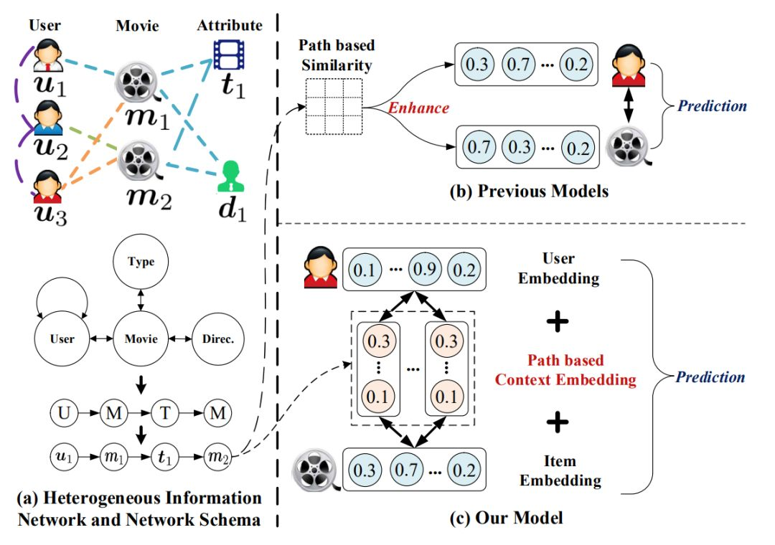
元路径：
推荐中有一个概念叫元路径。在电影推荐的场景里，如下图所示。我们用U表示用户，用M表示电影，那么UUM是一条元路径。它表示一位用户关注了另一位用户，那么我们可以将用户看过的电影，推荐给关注他的人。
当然，还有比如UMUM表示与你看过相同电影的人还在看什么电影这条路径；UMTM表示与你看过同一类型电影的路径.…元路径有很多，不同元路径对于不同的业务语义。在这个场景中，图神经网络模型有两个任务，一个是推荐影片给用户，二是给出哪条元路径的权重更高。而这正式GNN可解释性的体现。

Slide 9
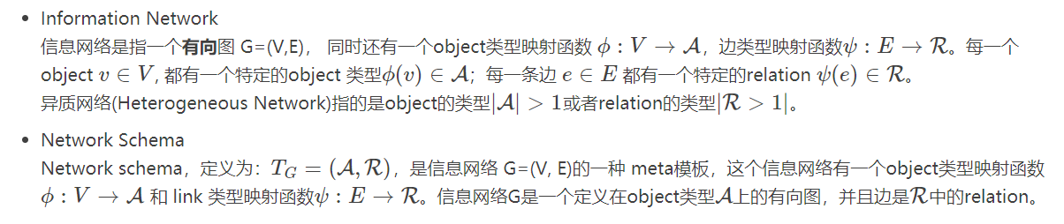
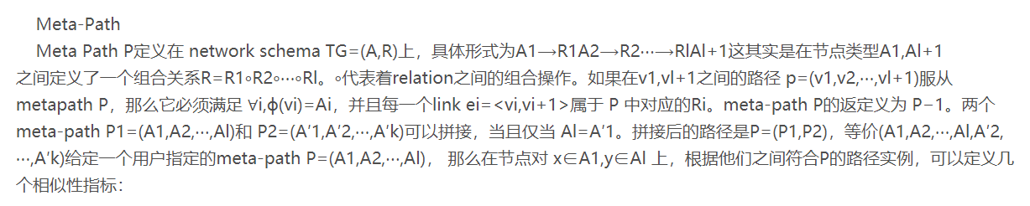
元路径的定义：
元路径是针对异质网络中的相似性搜索。Meta Path 是一条包含relation序列的路径，而这些 relation 定义在不同类型object之间。

Slide 10
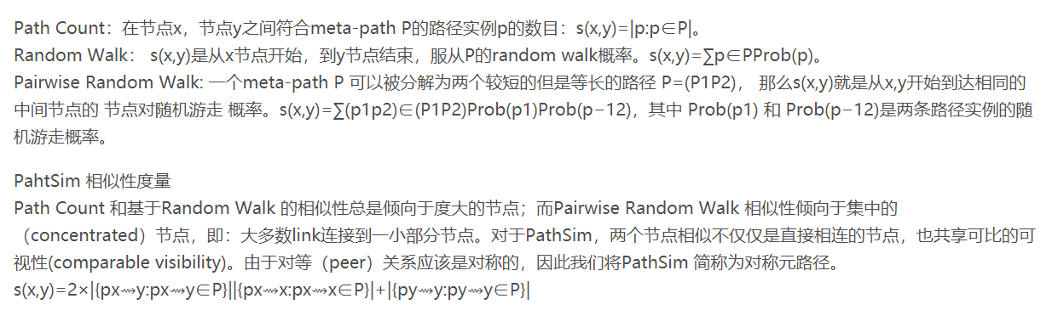
元路径的相关概念：

Slide 11
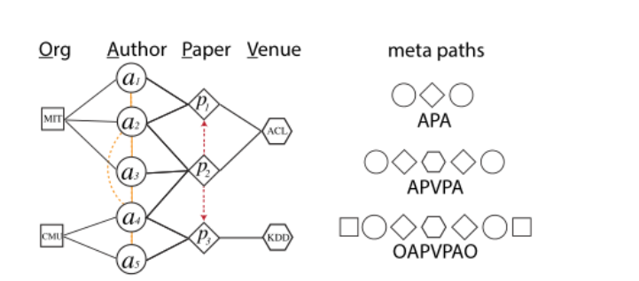
同质网络：节点和边的类型都是相同的，比如说，人与人之间的社交网络。
异质网络：图中节点的类型大于1或者边的类型大于1，有不同的节点或边在同一张图中出现，比如说，论文出版社（O），论文（P），作者（A）和地点（V）间构成的网络。
其中的几条元路径：元路径“APA"表示两位作者（A）之间的论文（P）上的共同作者关系，而“APVPA"代表两位作者（A）发表论文（P）
在同一地点（V）

Slide 12
metapath2vec: Scalable Representation Learning for Heterogeneous Networks (2017)
本文提出一种的专门针对异质图的网络表示学习方法，能够同时捕捉不同类型节点之间的语义和结构联系。metapath2vec使用meta-path-based随机游走构建节点的异质邻居，然后使用一个异质skip-gram训练模型，建模结构上和语义上相近的节点。metapath2vec++进一步提出一种异质负采样方法，准确高效地预测一个节点的异质邻居。
这篇是对于异质网络进行表示学习的论文，用的方法是基于元路径的随机游走。
当前的许多网络表示学习方法主要是针对同质网络的，比如 DeepWalk ，并不能直接应用到异质网络。比如：并不能解决多种类型节点的“word-context”对的问题，异质网络中的random walk问题。
核心问题
1.在异质图中如何有效地在不同类型的节点中保留上下文
2.随机游走是否可以用于异质图
3.skip-gram是否可以用于异质图

Slide 13
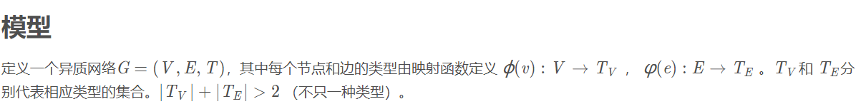
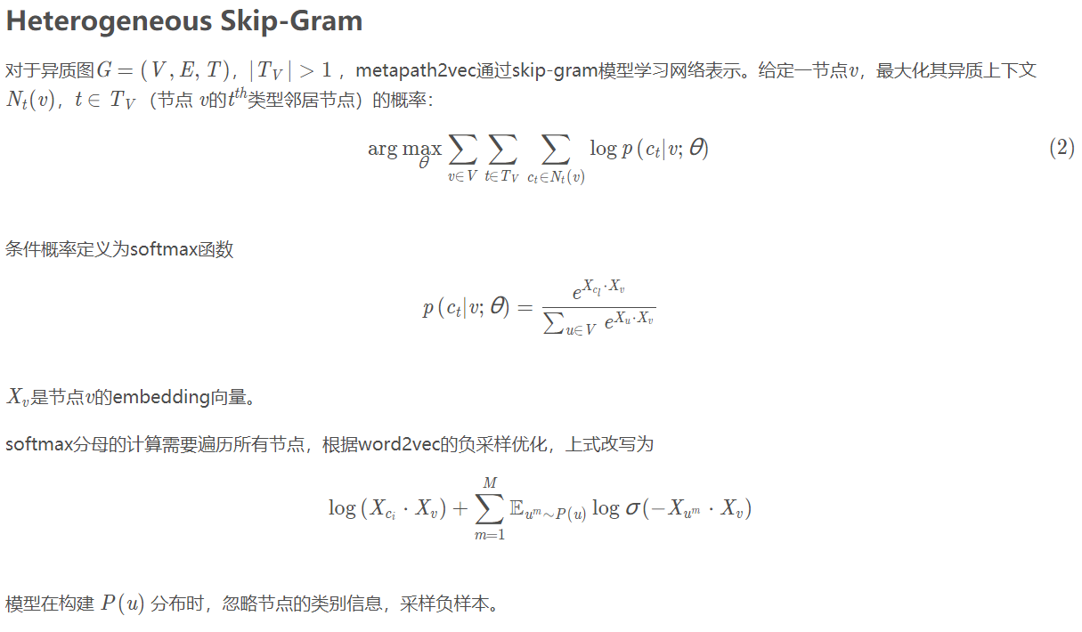

Slide 14
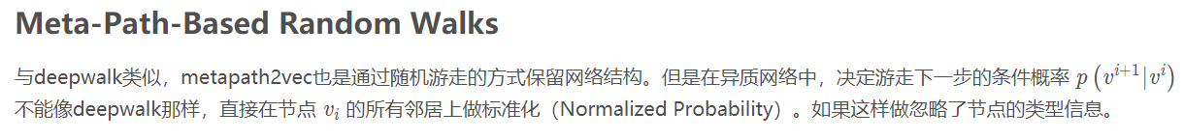
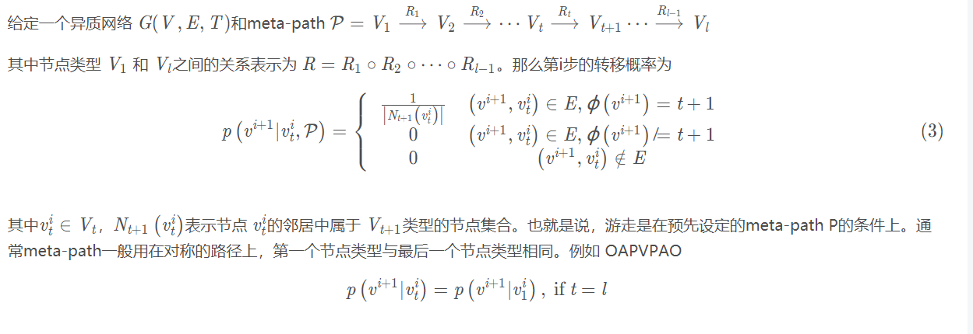

Slide 15
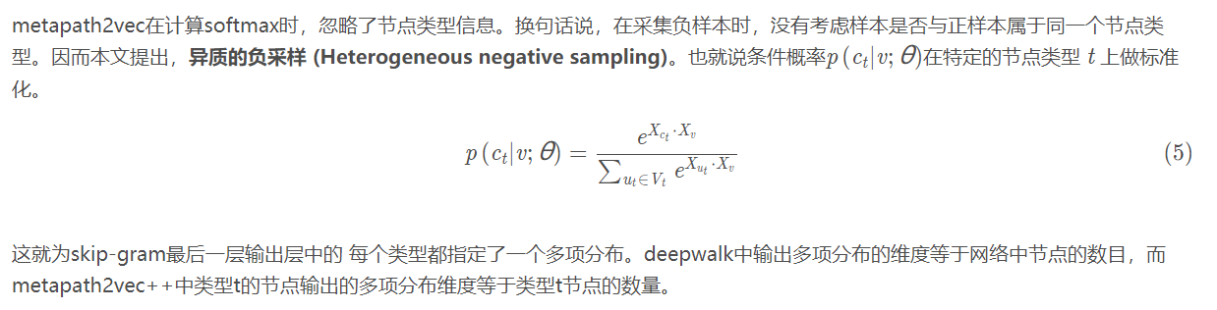
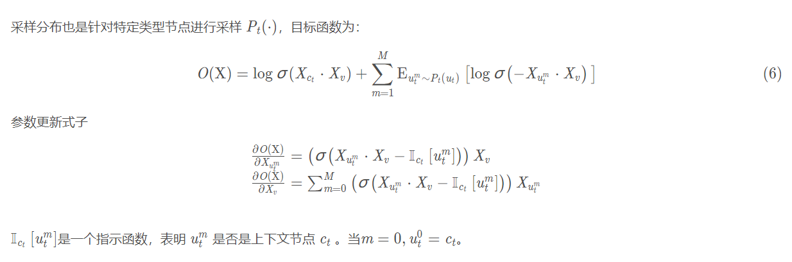
metapath2vec++

Slide 16
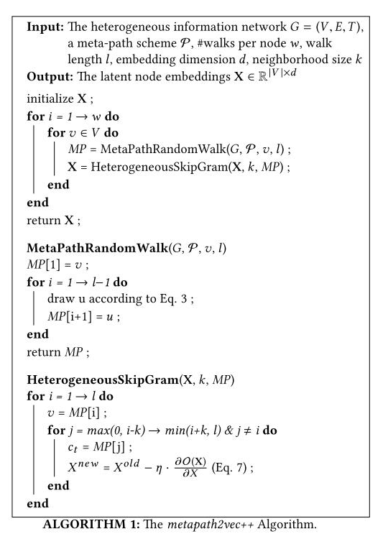

metapath2vec++算法整体流程
输入：一个异构信息网络G=(V,E,T),一个元路径模式P，每个节点随机游走w次，每次随机游走的步长为l，嵌入向量维度d，领域大小k
输出：嵌入向量
初始化向量空间X
外层循环，每个节点随机游走w次
里层循环，每个节点都要进行随机游走
按照元路径模式进行随机游走，获得节点序列
进行skip-gram运算
退出里层循环
退出外层循环
得到向量空间
总结：就是通过一个基于元路径的随机游走，从而将异构信息网络和network embedding这个领域结合在了一起。不过最后embedding得到的隐式表达矩阵是在同一个向量空间的

